Slide 1
CAPSTONE PROGRESS REPORT
LLM-enabled Zero-Touch
Kubernetes Service Deployment Platform
Progress Update — 2026/09/22

Slide 2
AGENDA
本次報告大綱
01
系統概述與目標
這個平台要解決什麼問題
02
完整系統架構
從自然語言輸入到自動部署與自癒的完整資料流
03
已完成的核心基礎（穩定期）
多租戶隔離、三代理審查、Healer 自癒、CI/測試
04
本週進度重點
模糊語意理解、Google 登入、真實監控、Dashboard、多項修復
05
團隊分工與整合
分支整合方式與各自負責範疇
06
測試與品質保證
自動化測試、真實瀏覽器驗證、風險審查文件
07
已知限制與後續規劃
誠實面對目前的邊界，下一步方向
2 / 15

Slide 3
OVERVIEW
系統概述與目標
使用者用自然語言（中文／英文皆可）描述部署需求，系統自動轉譯成 Kubernetes 部署規格，經過多代理安全／成本／效能審查與 dry-run 驗證後，透過 GitOps 部署到叢集，並具備自動監控與自癒能力。
目標使用者：不熟悉 K8s / Docker / CLI 的一般使用者
核心設計原則：新手絕對友善——不能有靜默失敗、錯誤訊息要講「怎麼辦」
不只是「翻譯層」：具備多層防護（審查 → 驗證 → 版控）跟自動修復能力
3 / 15

Slide 4
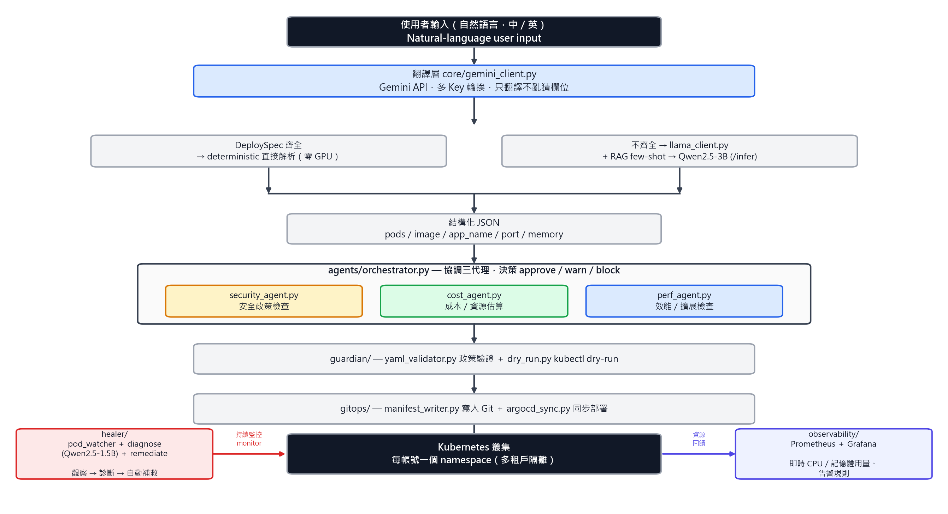
ARCHITECTURE
完整系統架構
4 / 15

Slide 5
ARCHITECTURE
模組地圖與技術棧
core/ + llama_client.py
gitops/
設定、Model Server、推理入口（翻譯層 → deterministic → RAG few-shot → 3B）
寫入 Git、版本控管、可回滾
rag/
healer/
TF-IDF 知識庫索引，給一般問答與部署範例 few-shot 用
Pod 監控、LLM 根因診斷、自動補救
agents/
observability/
security_agent / cost_agent / perf_agent + orchestrator 協調決策
Prometheus + Grafana，真實即時用量與告警
guardian/
web_demo.py
YAML 驗證、安全政策、kubectl dry-run
Flask Web Dashboard，現行唯一使用者入口
5 / 15

Slide 6
FOUNDATION
已完成的核心基礎（穩定期）
09/14 起陸續完成，是後續所有新功能的地基
多租戶隔離
三層防護鏈
每帳號一個真實 K8s namespace，端到端驗證互相看不到彼此資源
orchestrator（決策）→ guardian（驗證）→ gitops（版控），任一層擋下就不會部署
Healer 自動自癒
惡意行為偵測
背景執行緒每 30 秒掃描，規則層 + LLM 根因診斷 + 自動補救，非同步不用手動觸發
Gemini 判斷誘導/操縱意圖，累犯自動封鎖帳號並清除其 namespace
測試與 CI
誠實稽核文化
213 個 pytest 測試、GitHub Actions 自動跑，含路由層/多租戶隔離回歸測試
多次主動全系統稽核抓「宣稱有但沒接上」的假象（如寫死的狀態旗標）
6 / 15

Slide 7
本週進度 · 09/16
模糊語意理解層
讓 Chat 能處理「講得不清楚」的輸入，不是只有精確指令才聽得懂
① 指代消解
「把它擴大到 5 個」「剛剛部署的那個」——記住聊天室最近提到的資源
② 模糊比對資源名稱
打字錯誤、只講暱稱／類別，用 difflib + 類別偵測抓出最可能的目標
③ 部署缺欄位：猜還是問
image/app_name 完全沒線索時主動反問，不會偷偷套用 nginx:latest
④ 低信心主動澄清
原本只有破壞性操作有把關，擴大到一般查詢／部署意圖都會
真實瀏覽器端對端測試抓到並修好一個真實 bug：完全相符的資源名稱被自己的 Pod 前綴誤判成「有歧義」
7 / 15

Slide 8
本週進度 · 09/16
Google 登入（Sign in with Google）
新增第二種登入方式，跟既有帳密系統共存，不影響任何既有帳號
用專案既有的 requests 套件手動實作 OAuth2 三端點（authorize → token → userinfo），沒有新增依賴
CSRF state 驗證：登入前產生隨機值，callback 時核對
Email 必須已驗證（email_verified）才能登入
絕不自動合併帳號——撞名一律加後綴變新帳號，防止帳號冒用
18 個新測試，涵蓋 state 不符、未驗證、封鎖帳號等安全情境
安全設計重點
為什麼不能自動合併帳號？
只要知道對方 username／email，就能用自己的
Google 帳號登入拿到對方的 K8s namespace 存取權
查找既有帳號用 google_sub（Google 穩定 ID），
不是用 email 字串比對
8 / 15

Slide 9
本週進度 · 09/15, 09/20
真實監控堆疊 + 監控台 Dashboard
真的部署 kube-prometheus-stack
稽核發現 observability/ 從寫進去那天起就是死代碼，整個叢集從沒真的裝過 Prometheus
修好過程中發現的兩個「宣稱有但沒接上」落差（PrometheusRule label、cAdvisor 過濾條件）
新增 Dashboard 頁面
讓使用者部署前就能看到叢集還剩多少空間
採用 Kubecost 的 allocation = max(usage, requests) 概念，比單看 requests 更貼近真實
過程中抓到的真實 bug
費用估算重用單一容器的公式，0 個部署時的
總量「0」被 Python 的 or 判成「沒填」，
冒出不存在的月費——部署後費用反而「下降」，
方向不合理立刻暴露問題。已修正並補迴歸測試。
額外排除的環境問題
本機 Prometheus 一度連不上（Docker Desktop／
WSL2 網路卡死），已排查根因並排除，Dashboard
現在正確顯示真實用量；連不上時也驗證過會
優雅降級回 requests 加總，不會卡住或報錯。
9 / 15

Slide 10
本週進度 · 09/19-09/20
實際發現問題的修復與體驗優化
回報的問題
根本原因
處理結果
預設提示卡片點了沒反應
onclick 屬性雙引號互相截斷（純字串跳脫疏忽）
已修復＋Playwright 驗證
繁中偶爾夾雜簡體字
opencc 套件列在 requirements.txt 但環境沒真的裝
已修復＋逐字元掃描驗證
Markdown 語法沒有排版
AI 回覆直接塞進 innerHTML，無轉換
新增輕量 renderMarkdown()
載入動畫不夠和諧
沿用參考圖風格，改成放射狀刻度旋轉
全站統一套用
中英文切換 Dashboard 沒反應
切換鈕只存在 Chat 頁自己的頂部
移到全站共用狀態列
10 / 15

Slide 11
Thank You
LLM-enabled Zero-Touch Kubernetes Service Deployment Platform
完整紀錄見 CHANGELOG.md、docs/security_review.md

